Slide 1
GEP 6기 이아름
적합성, 실현가능성,
지속성 고려한 기술을 위하여
[프로메테우스 만물상] <34>
적정기술 개발의 세 관점

Slide 2
01
IDEO ‘인간중심 디자인 툴킷’
사회문제를 해결할 수 있도록 만든 오픈 플랫폼
01
02
03
적정기술 개발의 세 관점
사람들이 진심으로 바라고 원하는 것이 무엇인가 (적합성)
기술적, 조직적 측면에서 실현 가능한 것은 무엇인가 (실현가능성)
경제적, 재정적으로 지속 가능하게 하는 것은 무엇인가 (지속성)

Slide 3
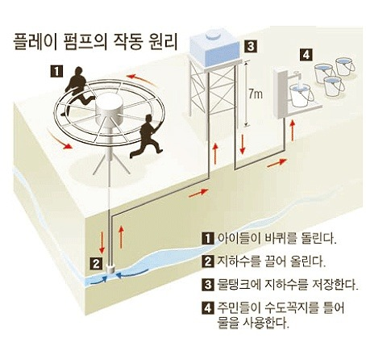
02
사람들이 진심으로 원하는 것 (적합성)
1989년 로니 스투이버의 플레이펌프
아이들이 회전 놀이기구를 타고 노는 모습을 보면서 이 회전을 이용해 지하수를 끌어 올려 물탱크에 저장하는 아이디어를 떠올림
남부 아프리카에 1000여개 설치
01
02
03
하지만
성인 여성들도 사용하기 힘듦. 기존의 손 펌프가 훨씬 사용하기 쉬움
물을 끌어올리는 저항으로 속도감을 즐길 수 없어 놀이기구로 부적합함
“펌프를 바꾸는 문제에 대해 우리와 왜 아무런 상의가 없었는지 모르겠어요. 그냥 이 펌프가 이곳에 왔어요.”

Slide 4
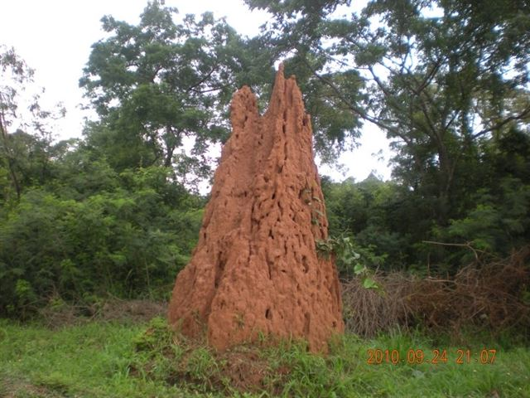
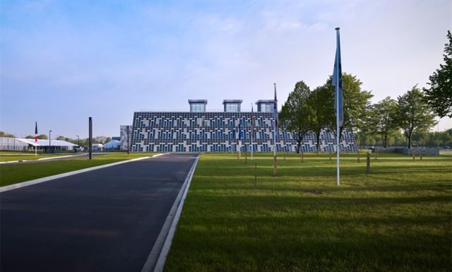
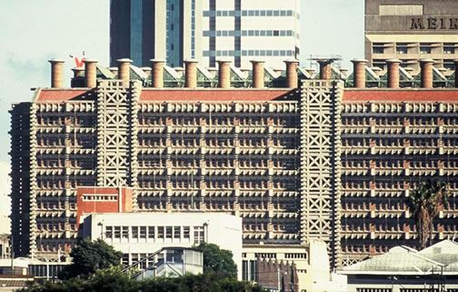
02
② 기술적, 조직적인 측면에서 실현 가능한 것 (실현가능성)
생태모사에서 아이디어를 얻을 수도 있음
환기가 잘 되는 흰개미집
01
02
03
이 원리를 이용, 온도조절이 효과적인 건축물을 디자인

Slide 5
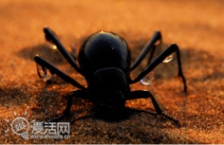
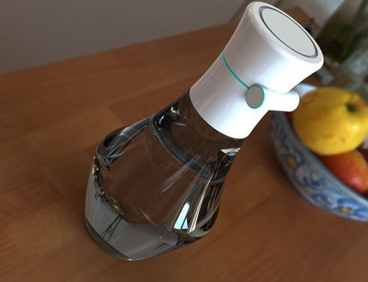
02
② 기술적, 조직적인 측면에서 실현 가능한 것 (실현가능성)
나미브 사막의 풍뎅이
친수성 부분과 소수성 부분의 돌기를 이용.
대기 중의 수분을 응축하고 이 물방울을
모아 갈증을 해소한다.
01
02
03
풍뎅이의 돌기 원리 이용
NBD nano 프로젝트 시작
물병의 표면을 친수성, 소수성 물질로 만
든 후에 이곳으로 공기를 통과시켜서 대기
중에 있는 수분을 모으는 연구를 비롯,
다양한 기술개발 프로젝트 진행중

Slide 6
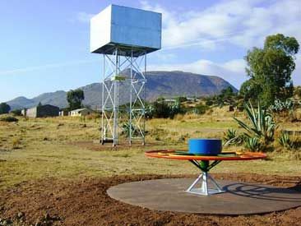
02
③ 경제적, 재정적으로 지속 가능한 것
(지속가능성)
다시 플레이펌프
01
02
03
설치비용이 8,500달러로, 손 펌프의 3배
외부 자금 유입이 끊기면 스스로 설치할 자금이 없었음
물탱크 사면에 광고를 유치해 제작 비용을 조달하려는 비즈니스 모델을 가지고 있었으나 허허벌판에 광고를 게시하려고 돈을 지불하려는 사람이 없었음

Slide 7
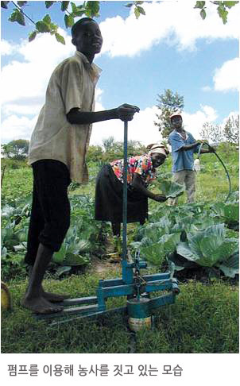
02
③ 경제적, 재정적으로 지속 가능한 것
(지속가능성)
따라서 중요한 것은 생계형 (또는 가치창출형)
01
02
03
주민들이 제품을 구입해서 사용함으로써 돈을 벌 수 있는 적정기술 제품의 경우
기꺼이 돈을 지불하고 제품을 구입힌다.
족동식 펌프를 이용해 밭에 물을 대면 더 넓은 면적에 농사를 지을 수 있고, 건기에 부가가치가 높은 작물을 심을 수 있다
IDE에서 족동식 펌프를 25달러에 구입한 농부가 1년 만에 100달러를 벌게 됨

Slide 8
감사합니다

Slide 9
1. 인도 전자관광허가서
인터넷으로 신청
단수비자이므로 한번만 입출국 가능, 30일짜리
최소 33일 이전부터, 즉 우리의 경우 12월 31일부터 신청 가능
비자사진, 여권사본 PDF파일
보통은 거절되지 않으나 운 진짜 나쁘면 거절될 수도 있음
USD 62
따로 어디 방문 필요 없이 출력 후 지참하면 됨

Slide 10
2. 멀티비자(비자발급센터 방문)
다른 나라 다녀올 수 있는 멀티비자, 90일 유효
인터넷 신청서를 미리 채워서 가면 좋음
비자사진 2매, 여권, 여권사본 1매
비자 fee 총 72900원
(+ 여권을 택배로 받으면 7000원, 사진 미지참시 7500원)

Slide 11
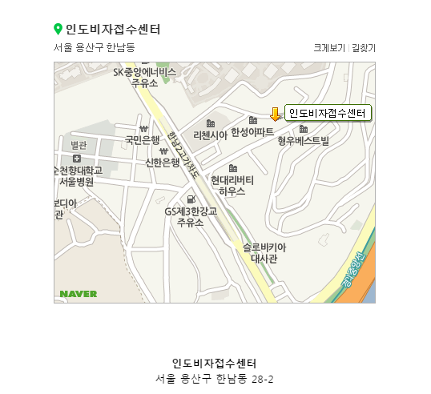
2. 멀티비자(비자발급센터 방문)
비자발급업무마감시간은 4시
예약 해도 되고 안 해도 됨
여권수령은 4시부터 만 가능

Slide 12
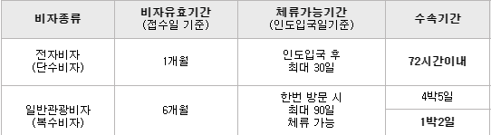
2. 멀티비자(비자발급센터 방문)

Slide 13
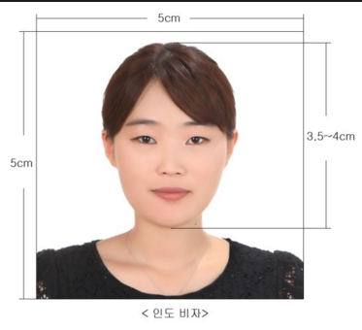
사진규정
5 * 5사이즈(여권사진 안됨)
사진 안에서 정수리부터 턱까지 얼굴 길이가 3.5~ 4cm
흰 배경
눈썹과 귀가 나와야 함
흰 옷 착용 금지, 안경 착용 금지
귓불을 가리는 귀걸이 금지

